Slide 1
Améliorer la qualité du code
JD 2016

Slide 2
Sommaire
A quoi ça sert ?
Pourquoi a-t-on besoin de le faire ?
Comment le faire ?

Slide 3
A quoi ça sert ?
A faire des économies
  Parce que l’équipe est plus productive.
A rendre le travail plus fun !!!
  Parce que c’est plus agréable de travailler sur du code de bonne qualité.

Slide 4
Pourquoi a-t-on besoin de le faire ?
Parce qu’on ne nous donne pas toujours les moyens de faire du code de bonne qualité:
  Pas le temps.
Parce qu’on ne se donne pas toujours les moyens de faire du code de bonne qualité:
  Pas les bons réflexes,
  Pas les bons outils.

Slide 5
Comment
De quelle qualité parle-t-on ?
Comment on la mesure ?
Comment on définit le niveau de qualité nécessaire ?
Comment on l’atteint ?
Comment on le conserve ?

Slide 6
De quelle qualité parle-t-on ?

Slide 7
Une définition la qualité
« Un code de bonne qualité est un code qu’on peut faire évoluer facilement »

Slide 8
Un code qui peut évoluer facilement
Des responsabilités simples.
Des dépendances réduites, maitrisées.
Des tests, des tests, des tests.

Slide 9
Des responsabilités simples
Un domaine par module
Une responsabilité par classe
Une responsabilité par fonction
Une assertion par test

Slide 10
Des dépendances réduites
Une architecture modulaire, en couches
Pas de dépendances cycliques
Les modules haut-niveau dépendent des modules bas-niveau.

Slide 11
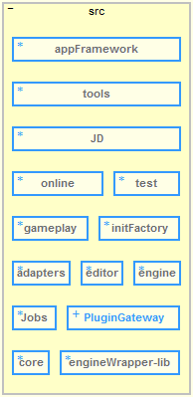

Slide 12
Des dépendances réduites
Des dépendances sur des interfaces plutôt que sur des implémentations.
Des interfaces dans des modules bas-niveaux
Des implémentations dans des modules haut-niveaux.

Slide 13
Sur JD
Les adapters
  Les interfaces dans ITF_Core ou ITF_Engine
  Les implémentations dans les modules Adapters.

Slide 14
Des tests, des tests, des tests
Vérification
  On sait que ça marche
Confiance, anti-régression
  On sait qu’on n’a rien cassé
  On sait que ça continue à marcher
Documentation
  On sait comment ça marche

Slide 15
Qu’est-ce que la qualité
« Code without tests is bad code.
It doesn’t matter how well is it;
it doesn’t matter how pretty or object-oriented or well-encapsulated it is.
With tests, we can change the behavior of our code quickly and verifiably.
Without them, we really don’t know if our code is getting better or worse.”
Notes:
Michael C. Feathers « Working effectlvely with legacy code »

Slide 16
Comment mesurer le niveau de qualité ?

Slide 17
Les métriques de code
« Une métrique logicielle est une mesure d’une propriété d’une partie d’un logiciel ou de ses spécifications »
Wikipedia

Slide 18
Des métrique à plusieurs niveaux
Sur un module (i.e. un ensemble de fichiers),
Sur un fichier,
Sur une classe,
Sur une fonction.

Slide 19
De métriques triviales
 | Module | Fichier | Classe | Fonction
Nombre de fichiers | 
Nombres de classes |  | 
Nombre de fonctions |  |  | 
Nombre de lignes de code |  |  |  | 
Nombre de lignes de commentaires |  |  |  | 
Nombre de lignes du préprocesseur |  |  |  | 
Notes:
Nemo (http://nemo.sonarqube.org/ ) : un tableau de bord en direct avec les métriques de plusieurs projets OpenSource.

Slide 20
De métriques plus complexes
 | Module | Fichier | Classe | Fonction
Complexité cyclomatique |  |  |  | 
Cohésion |  |  | 
Couplage |  |  | 
Profondeur d’héritage |  |  | 
Notes:
Complexité cyclomatique: for, while, if, case + 1
Complexité cyclomatique modifiée: for,while, if, switch + 1
Complexité cyclomatique stricte: for,while, if, case + 1 + toutes les combinaisons des conditions.
Modifiée <= normale <= stricte.
Cohésion: lien entre les attributs d’une classe et leur utilisation par les méthodes.
Couplage: Nombre de types utilisés par la classe (membre, paramètre, variable locale, appels indirects)

Slide 21
Des métriques originales
Les métriques de Halstead
  Le niveau de difficulté
  Le nombre de bugs fournis
  Le temps pour implémenter
L’index de maintenabilité
Notes:
http://www.verifysoft.com/metriques_mccabe_halstead_maintenabilite.pdf
Le niveau de difficulté: propension d’erreurs dans le programme.
Le nombre de bugs fournis: estimation du nombre d’erreurs dans le programme.
Le temps pour implémenter: évalue le temps en seconde nécessaire pour implémenter ou comprendre le programme.
Index de maintenabilité: vaut-il mieux maintenir (et corriger) le module, ou bien le réécrire ?

Slide 22
Comment contrôler la simplicité
Taille d’un module
  Nombre de classes
  Nombre de fichiers
Taille d’un fichier
  Nombre de classes,
  Nombre de lignes de code
  Nombre de directives du préprocesseur

Slide 23
Comment contrôler la simplicité
Taille d’une classe
  Nombre d’attributs, de méthodes,
  Nombre d’attributs publics, de méthodes publiques,
  Nombre de lignes de code des méthodes,
  Cohésion,
  Couplage.

Slide 24
Comment contrôler la simplicité
Taille d’une fonction
  Nombre de lignes de code,
  Complexité cyclomatique,
  Nombre de paramètres,
  Nombre de directives du préprocesseur.

Slide 25
Understand
Analyse le code,
Calcule des métriques (68 pour le C++),
Fait des vérifications (CodeChecker)
Est extensible.
Notes:
CodeCheck:
Includes inutiles,
Magic number,
Pas de using dans un .h (hors d’une classe)
Convention de nommage
Constructeur non explicit

Slide 26
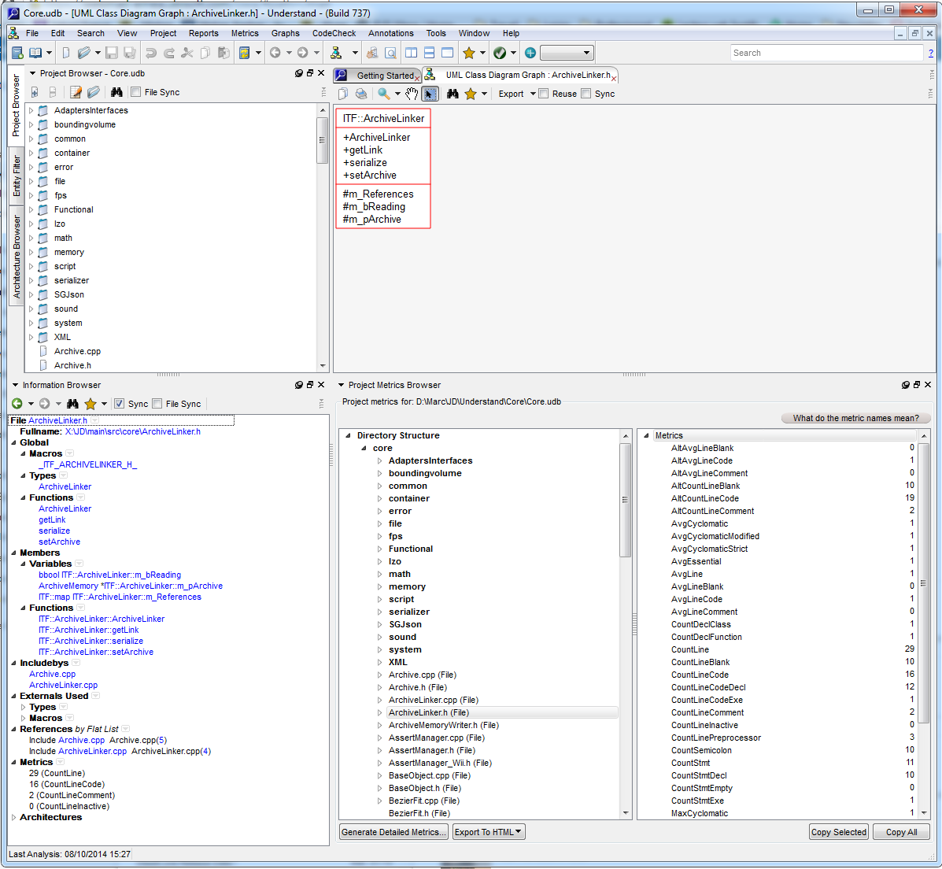
Diagramme UML
Base de connaissance
Métriques

Slide 27
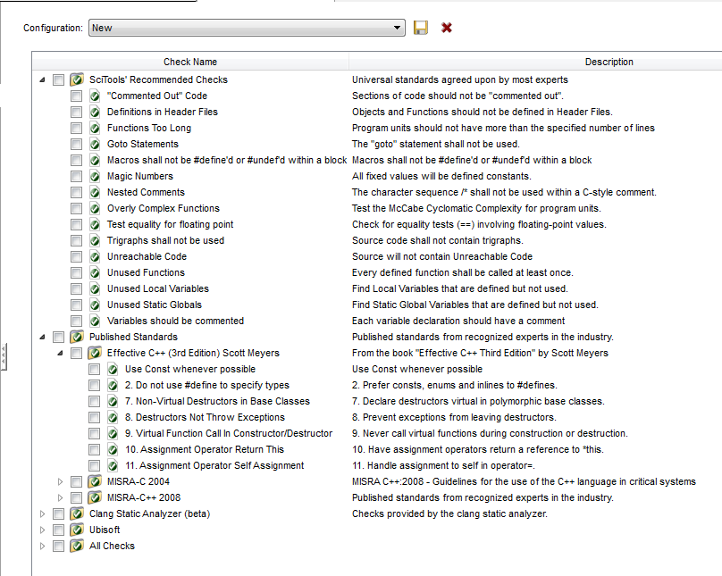

Slide 28
Comment contrôler les dépendances
Définir les dépendances souhaitées entre les modules.
Vérifier ces dépendances.

Slide 29
Structure 101
Récupère la base de connaissance de Understand,
Déduit l’architecture en couches,
Détermine les dépendances erronées,

Slide 31
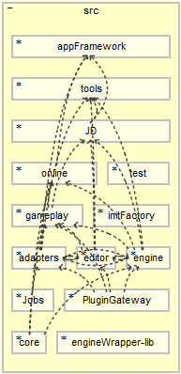

Slide 32
Structure 101
Permet de modifier l’architecture,
En déduit les nouvelles dépendances erronées.

Slide 33
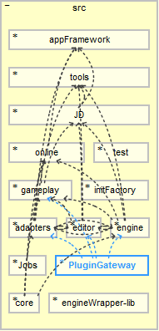
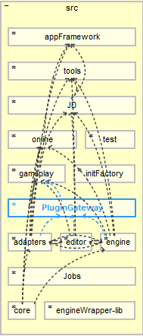

Slide 34
Comment contrôler les tests
Mesurer la couverture de code des tests

Slide 35
Quel niveau de qualité ?

Slide 36
Le niveau de qualité
On ne peut pas le faire sur tout le code
On sélectionne les modules :
  qui vont évoluer,
  dans lesquels on n’a pas confiance,
  Qui ont provoqué le plus de bugs.

Slide 37
Comment l’atteindre ?

Slide 38
Le niveau de qualité
On mesure le niveau actuel
On prend les valeurs extrêmes
On modifie le code pour les descendre
On recommence

Slide 39
Comment le conserver ?

Slide 40
Outils
Vérification des dépendances au submit
  Un seul Additional Include Directory pour \src
Calcul des métriques « extrêmes » par le build system
Intégration d’un framework de tests
  google test + google mock

Slide 41
Présentations
Principes avancés de conception objet.
Les tests.
  Travail en binôme ?
Les revues de code.

Slide 42
D’autres actions possibles

Slide 43
Traquer et supprimer le code mort
  Jouer le jeu en activant l’outil de couverture
Vérifier la nomenclature
Homogénéiser le formatage

Slide 44
Quelques lectures

Slide 45
Les références (I)
Large-scale C++ Software Design
          John Lakos
Design patterns: Elements of Reusable Object-Oriented Software
          Erich Gamma, Richard Helm
          Ralph Johnson, John Vlissides
Notes:
Large-scale : l’architecture modulaire, les dépendances: le macro-design d’un programme.
Design patterns : la conception d’une classe: le micro-design d’un programme

Slide 46
Les références (II)
Clean code : A Handbook of Agile Software Craftmanship
          Robert C. Martin
Refactoring: Improving the Design of Existing Code
          Martin Fowler
Notes:
Clean code : l’écriture du code proprement dite.
Refactoring : pour améliorer encore l’écriture du code.

Slide 47
Les références (III)
Working Effectively with Legacy Code
          Michael Feathers
Notes:
Working effectively: comment améliorer la qualité d’un programme existant. En réalité : comment réorganiser un programme pour le rendre facilement testable.

Slide 48
Et les tests ?
The Art of Unit Testing
          Roy Osherove
Test-Driven Development: By Example
          Kent Beck

Slide 49
Quelques liens
Mesure de la qualité du code source – Algorithmes et outils

